Slide 1
함수 고급

Slide 2
목차
시작하기 전에
튜플
람다
파일 처리
좀 더 알아보기① - 혼자 공부하는 파이썬 프로그래밍
좀 더 알아보기② – 제너레이터
좀 더 알아보기③ - 리스트 함수의 key 키워드 매개변수
좀 더 알아보기④ – 스택, 힙
좀 더 알아보기⑤ - 함수의 값 복사와 레퍼런스 복사
키워드로 정리하는 핵심 포인트
확인문제

Slide 3
시작하기 전에
[핵심 키워드] : 튜플, 콜백 함수, 람다, with 구문
[핵심 포인트]
튜플, 람다, 파일 처리는 파이썬만의 특별한 문법이라 따로 공부하지 않으면 다른 프로그래밍 언어를 배웠던 사람도 이해하기 어렵다. 튜플 람다, 파일 처리 등 함수와 관련된 파이썬의 특별한 문법과 기능을 살펴본다.

Slide 4
시작하기 전에
튜플 (tuple)
함수와 함께 많이 사용되는 리스트와 비슷한 자료형으로, 한번 결정된 요소를 바꿀 수 없다는 점이 리스트와 다름
람다 (lambda)
매개변수로 함수를 전달하기 위해 함수 구문을 작성하는 것이 번거롭고 코드 낭비라 생각될 때 함수를 간단하고 쉽게 선언하는 방법. 1회용 함수를 만들어야 할 때 많이 사용.

Slide 5
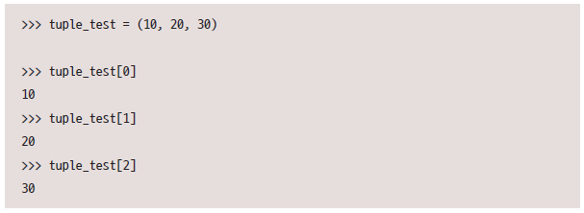
튜플
튜플 (tuple)
리스트와 유사한 자료형
한번 결정된 요소는 바꿀 수 없음

Slide 6
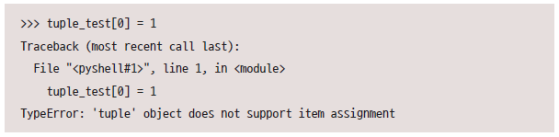
튜플
튜플은 내부 요소 변경이 불가능
0번째 요소에 1을 넣으려고 하니 오류가 발생

Slide 7
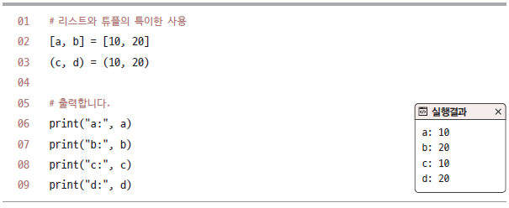
튜플
괄호 없는 튜플
예시 -리스트와 튜플의 특이한 사용

Slide 8
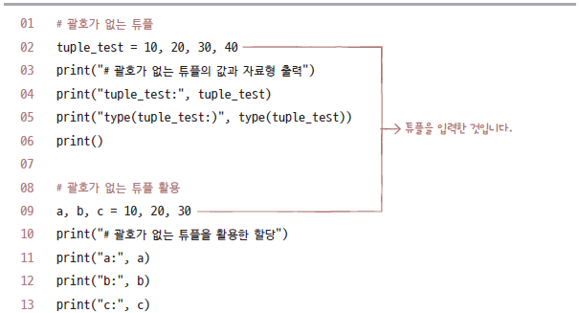
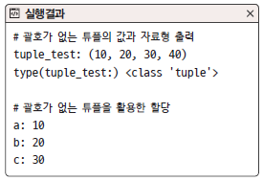
튜플
괄호를 생략

Slide 9
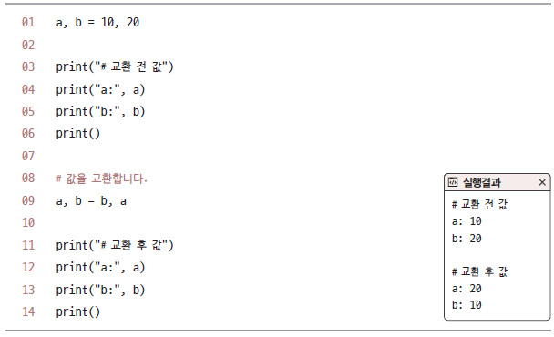
튜플
활용 예시 – 변수의 값을 교환하는 튜플

Slide 10
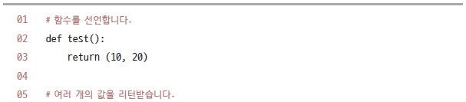
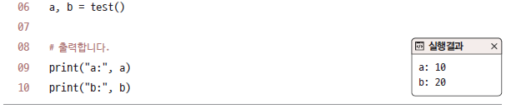
튜플
튜플과 함수
예시 – 여러 개의 값 리턴하기

Slide 11
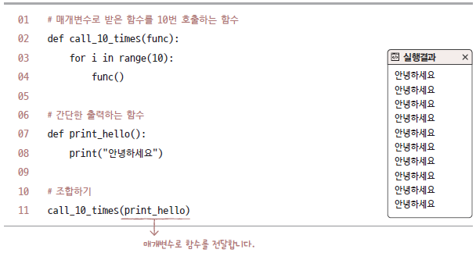
람다
람다 (lambda)
기능을 매개변수로 전달하는 코드를 더 효율적으로 작성
함수의 매개변수로 함수 전달하기
함수의 매개변수에 사용하는 함수를 콜백 함수(callback function)

Slide 12
람다
filter() 함수와 map() 함수
함수를 매개변수로 전달하는 대표적인 표준함수
map( ) 함수 : 리스트의 요소를 함수에 넣고 리턴된 값으로 새로운 리스트를 구성
filter( ) 함수 : 리스트의 요소를 함수에 넣고 리턴된 값이 True인 것으로, 새로운 리스트를 구성
주는 함수입니다

Slide 13
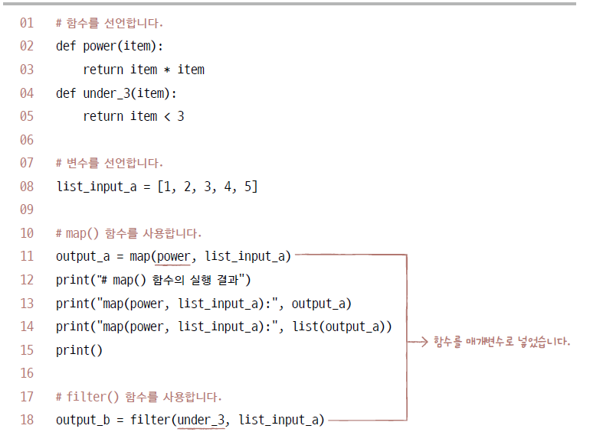
람다
예시 - map( ) 함수와 filter( ) 함수

Slide 14
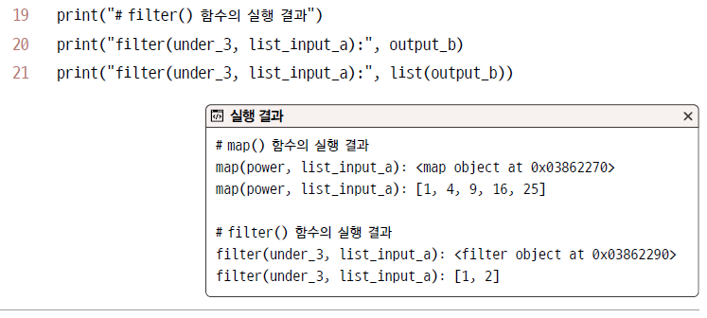
람다

Slide 15
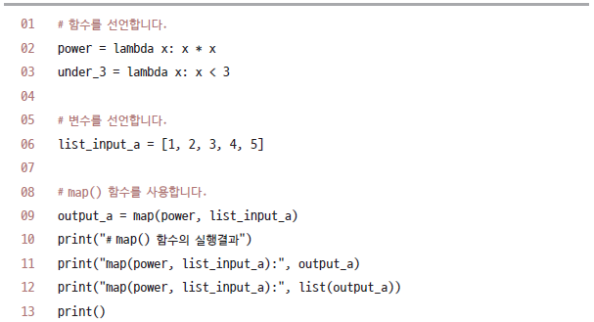
람다
람다란 ‘간단한 함수를 쉽게 선언하는 방법’
이전 코드를 람다로 변경

Slide 16
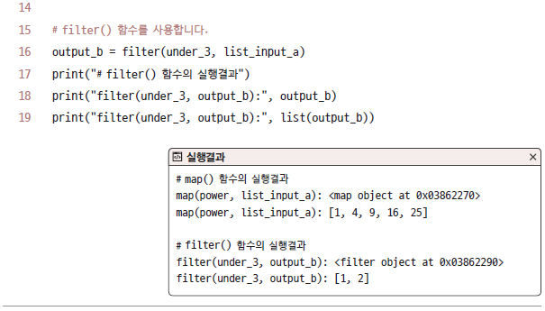
람다

Slide 17
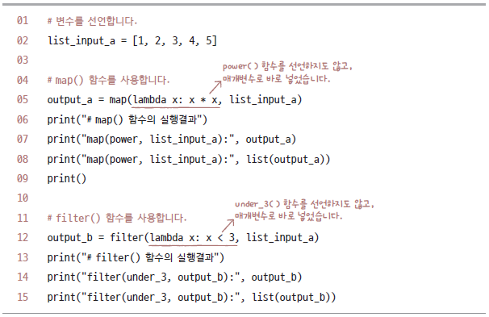
람다
예시 – 인라인 람다
함수의 매개변수에 람다 곧바로 넣을 수 있음

Slide 18
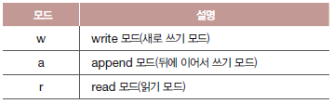
파일 처리
텍스트 파일의 처리
파일 열기 (open) → 파일 읽기 (read) 또는 파일 쓰기 (write)
파일 열고 닫기
open() 함수
모드에 다음을 지정할 수 있음

Slide 19

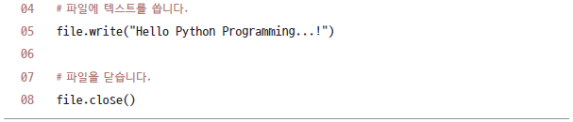
파일 처리
closed() 함수
예시 - 파일 열고 닫기

Slide 20
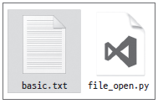

파일 처리
프로그램 실행 시 폴더에 basic.txt 파일 생성
실행 시 다음 형태
open() 함수로 열면 close() 함수로 닫아야 함

Slide 21

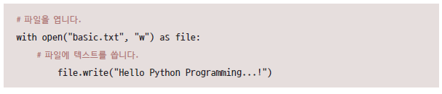
파일 처리
with 키워드
조건문과 반복문 들어가다 보면 파일을 열고서 닫지 않는 실수 하는 경우가 생길 수 있음
with 구문 종료 시 파일을 자동으로 닫음
슬라이드 #19의 코드를 with 구문으로 수정

Slide 22
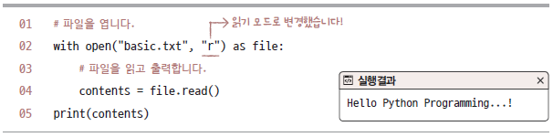
파일 처리
텍스트 읽기
read() 함수
예시 - read( ) 함수로 텍스트 읽기

Slide 23
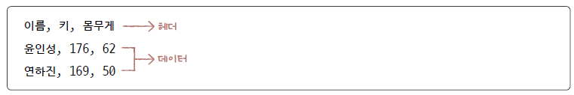
파일 처리
텍스트 한 줄씩 읽기
CSV, XML, JSON 방법 등으로 텍스트를 사용해 데이터를 구조적으로 표현
CSV 예시
한 줄에 하나의 데이터 나타내며 각 줄은 쉼표 사용해 데이터 구분함
첫 줄에 헤더(header) 넣어 각 데이터가 나타내는 바 설명
한 번에 모든 데이터 올려놓고 사용하는 것이 컴퓨터 성능에
영향 미칠 수도 있음

Slide 24
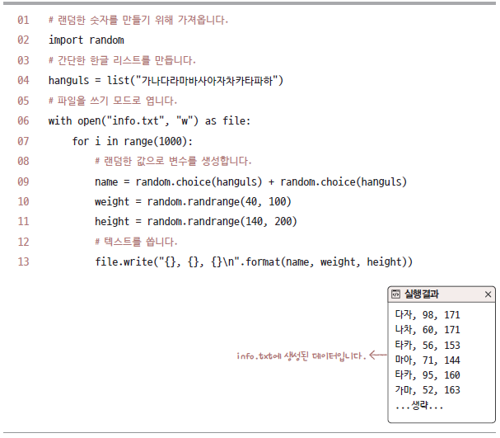
파일 처리
예시 – 랜덤하게 1000명의 키와 몸무게 만들기

Slide 25

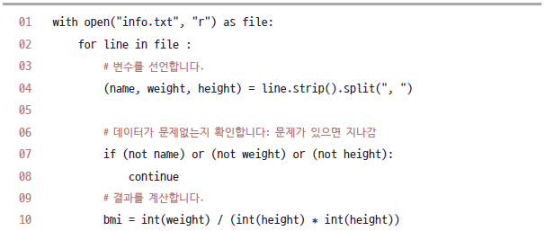
파일 처리
데이터를 한 줄씩 읽어 들일 때는 for 반복문을 다음과 같이 사용
예시 - 반복문으로 파일 한 줄씩 읽기 (키와 몸무게 비만도)

Slide 26
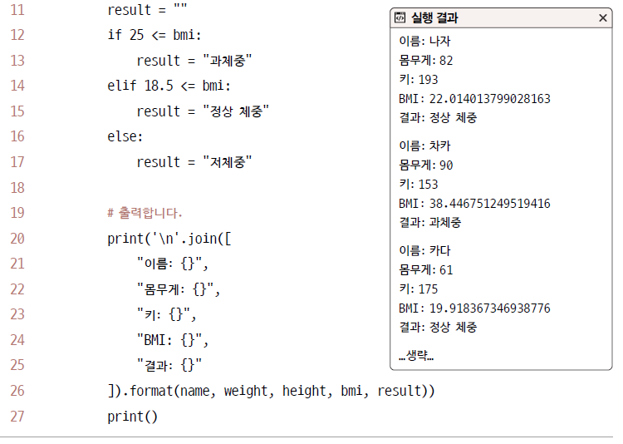
파일 처리

Slide 27
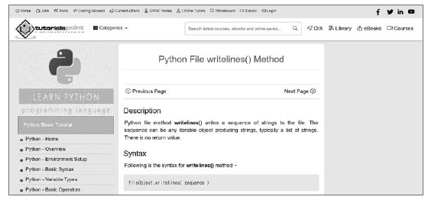
혼자 공부하는 파이썬 프로그래밍
좀 더 알아보기①
모르는 함수의 설명, 활용 등 찾는 방법 - writelines() 함수 등
파이썬 문서에서 찾기
구글에서 찾기
공식 문서 또는 튜토리얼 사이트
스택 오버플로우(Stack Overflow)

Slide 28
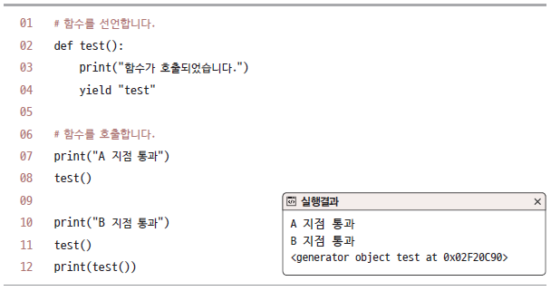
제너레이터
좀 더 알아보기②
제너레이터 (generator)
이터레이터를 직접 만들 때 사용하는 코드
함수 내부에 yield 키워드 사용하면 해당 함수는 제너레이터 함수 됨
일반 함수와 달리 호출해도 함수 내부 코드가 실행되지 않음

Slide 29
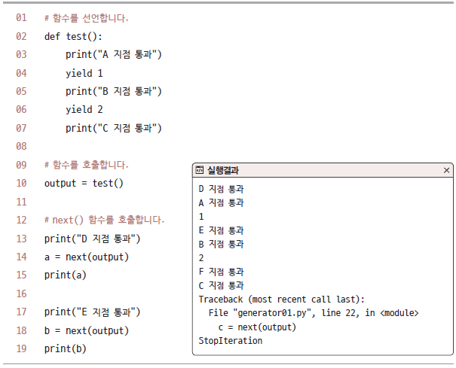
제너레이터
좀 더 알아보기②
next() 함수 사용해 내부 코드 실행
yield 키워드 부분까지만 실행하며 next() 함수 리턴값으로 yield 키워드 뒤에 입력한 값이 출력됨

Slide 30
제너레이터
좀 더 알아보기②
next() 함수 호출한 이후 yield 키워드 만나지 못하고 함수 끝나면 StopIteration 예외 발생

Slide 31
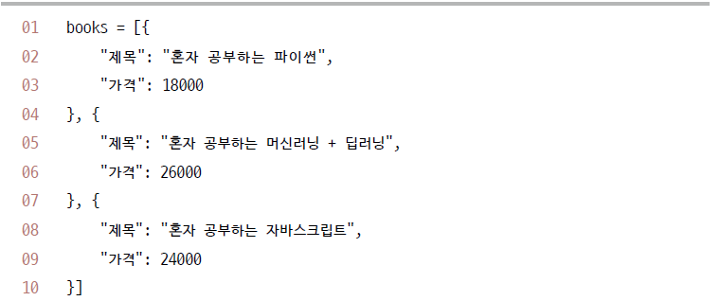
리스트 함수의 key 키워드 매개변수
좀 더 알아보기③
최솟값 min()함수, 최댓값 max() 함수 – 딕셔너리 키 활용
예시 -키워드 매개변수에 함수 전달하기

Slide 32
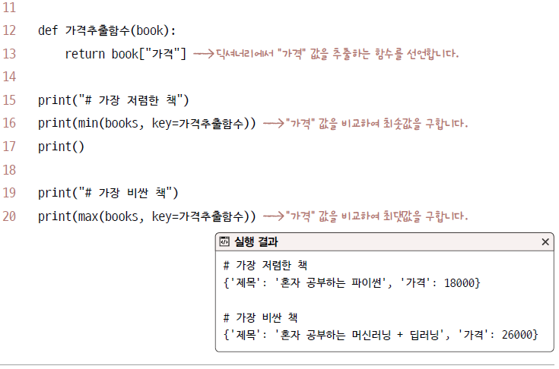
리스트 함수의 key 키워드 매개변수
좀 더 알아보기③

Slide 33
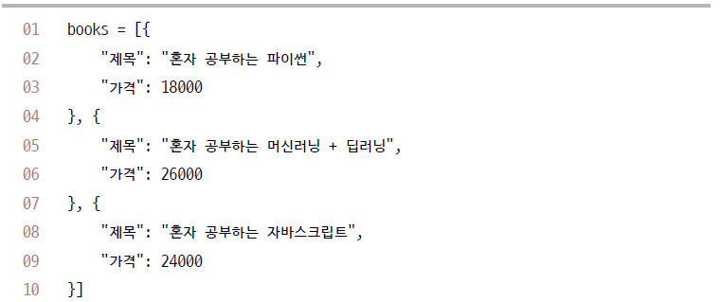
콜백 함수를 람다로 바꾸기
좀 더 알아보기③
예시 - 콜백 함수를 람다로 바꾸기

Slide 34
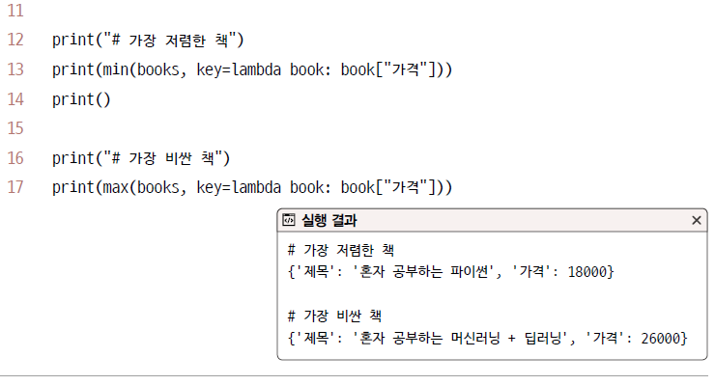
콜백 함수를 람다로 바꾸기
좀 더 알아보기③

Slide 35
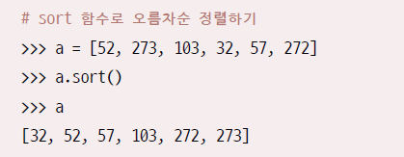
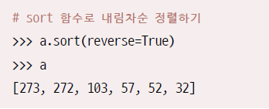
콜백 함수를 람다로 바꾸기
좀 더 알아보기③
리스트 요소를 정렬할 때 sort( ) 함수 - 파괴적 함수이므로 호출했을 때 리스트 자체가 바뀜

Slide 36
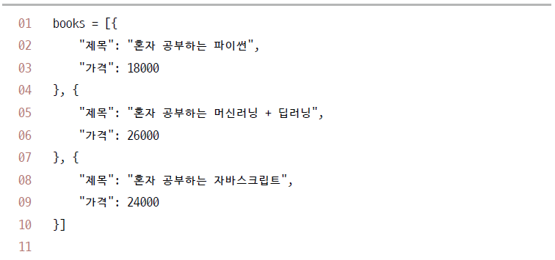
콜백 함수를 람다로 바꾸기
좀 더 알아보기③
key 키워드 매개변수에 람다를 사용 - 복잡한 리스트 정렬
예시 -딕셔너리 오름차순 정렬하기

Slide 37
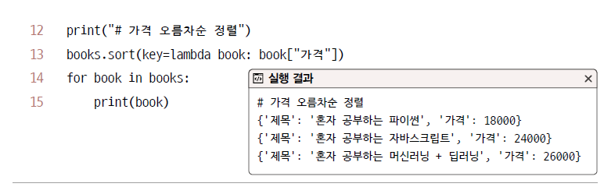
콜백 함수를 람다로 바꾸기
좀 더 알아보기③

Slide 38
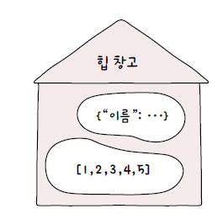
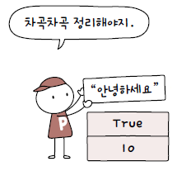
스택, 힙
좀 더 알아보기④
기본 자료형 – 숫자, 문자열, 불
객체 자료형 – 위 세 가지 이외의 자료형
스택(stack) – 기본 자료형들이 차곡차곡 정리되어 있는 공간
힙(heap) - 객체 자료형들이 저장되어 있는 거대한 창고

Slide 39
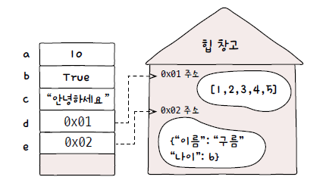
스택, 힙
좀 더 알아보기④
리스트와 딕셔너리 같이 큰 자료형은 힙이라는 창고에 넣어두고 창고의 어떤 위치에 저장했는지를 스택에 기록
주소(address) 또는 레퍼런스(reference) – 창고 내의 저장 위치 정보
0x01, 0x06과 같은 형태의 16진수 숫자로 표현

Slide 40
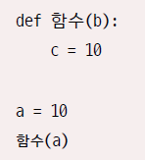
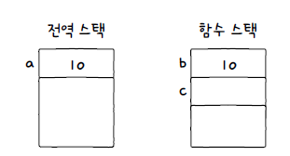
함수의 값 복사와 레퍼런스 복사
좀 더 알아보기⑤
함수를 호출할 때 함수 내부 코드를 실행하기 위해 함수 내부의 변수를 저장할 스택을 추가로 생성됨
전역 스택(global stack) - 가장 외곽에 있는 스택

Slide 41
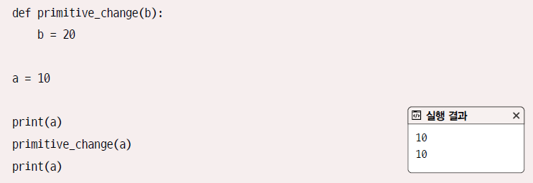
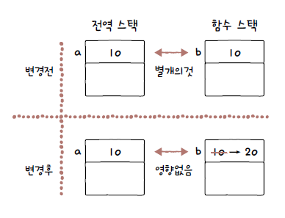
함수의 값 복사와 레퍼런스 복사
좀 더 알아보기⑤
기본 자료형 복사
함수를 호출하고 함수 내부에서 변수를 변경해도 원본 값에 영향 없음

Slide 42
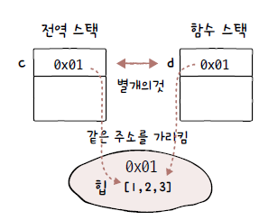
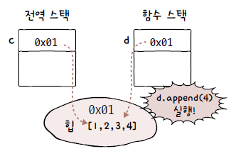
함수의 값 복사와 레퍼런스 복사
좀 더 알아보기⑤
객체 자료형 복사
변수 c와 변수 d는 같은 값을 갖고 있을 뿐 직접적인 관계가 없는 변수이지만 둘이 모두 같은 주소
d.append(4) 코드를 사용하면 힙에 있는 리스트가 변경

Slide 43
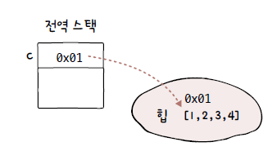
함수의 값 복사와 레퍼런스 복사
좀 더 알아보기⑤
함수가 종료되면 함수 내부 변수는 더 이상 의미가 없으므로 함수 스택이 사라짐 - 이 상태에서 print(c) 실행하면, [1, 2, 3, 4]를 출력

Slide 44
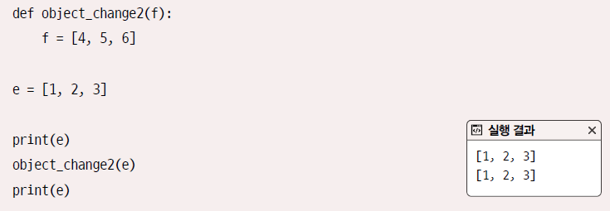
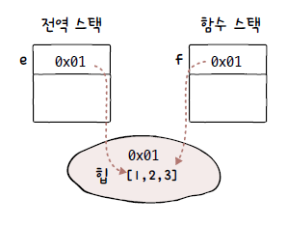
함수의 값 복사와 레퍼런스 복사
좀 더 알아보기⑤
원본(변수 e)에 어떠한 영향도 없는 경우의 예

Slide 45
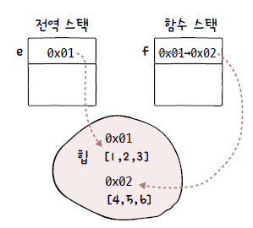
함수의 값 복사와 레퍼런스 복사
좀 더 알아보기⑤
f = [4, 5, 6]을 실행하면 힙에 새로운 리스트가 올라가고 f에 그 주소 값이 할당
e를 출력하면 힙의 해당 위치에 저장되어 있던 [1, 2, 3]을 출력

Slide 46
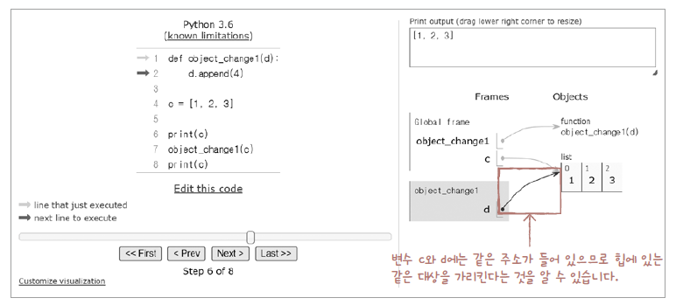
함수의 값 복사와 레퍼런스 복사
좀 더 알아보기⑤
파이썬 튜터를 활용하여 객체 자료형을 복사하는 object_change1() 함수 코드 시각화
Frames 스택 영역
Objects 힙 영역

Slide 47
키워드로 정리하는 핵심 포인트
마무리
튜플 : 리스트와 비슷하지만, 요소를 수정할 수 없는 파이썬의 특별한 문법. 괄호 생략하여 다양하게 활용할 수 있음
람다 : 함수를 짧게 쓸 수 있는 파이썬의 특별한 문법
with 구문 : 블록을 벗어날 때 close() 함수를 자동을 호출하는 구문

Slide 48
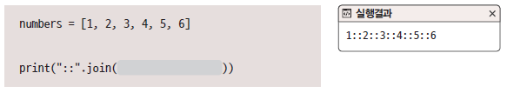
확인문제
마무리
빈 칸을 채워서 실행결과처럼 출력되게 만들어 주세요.

Slide 49
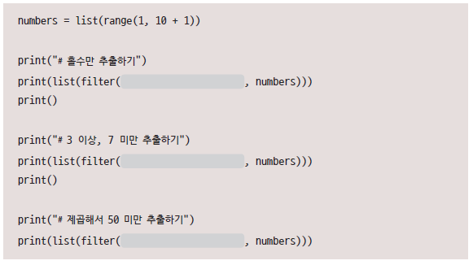
확인문제
마무리
다음 코드의 빈칸을 채워서 실행 결과처럼 결과가 나오게 해주세요.

Slide 50

확인문제
마무리

Slide 51

도전문제
마무리
하노이 탑
원판 개수가 4개일 때 어떻게 원판을 옮겨야 하는지 출력하도록 프로그램을 구현해 보세요

Slide 52

도전문제
마무리
하노이 탑 이동 횟수
하노이 탑의 이동 횟수를 다음과 같이 출력해 보세요

Slide 53
Thank You!

